Slide 1
한글 쑥쑥
20160028 신지원
20161138 정제원
PAGE
1
POWER POINT PRESENTATION

Slide 2

목차
1. 기획 배경
2. 프로젝트 최종목표
3. 웹 응용 설계-사용자시나리오
4. 웹 응용 구현 및 데모
5. 프로젝트 수행 후 소감
6. 팀원 별 설계 및 구현 역할
PAGE
2
POWER POINT PRESENTATION

Slide 3

기획 배경
1. 아이들이 한글에 대한 흥미를 가지며 배울 수 있도록
하기 위해
2. 보호자들이 스마트폰이나 태블릿을 학습도구로써 활용
가능하도록 하기 위해
PAGE
3
POWER POINT PRESENTATION

Slide 4
프로젝트 최종목표
한글 쑥쑥
보호자가 아이별로 학습관리가 가능하다.
심볼을 이용하여 아이에게 필요한 맞춤형 학습판 제작이 가능하다.
아이가 학습한 결과를 보호자가 그래프를 통해 확인이 가능하다.
보호자가 만든 학습판이 아이에게 자동으로 부여되고 학습과 게임이 가능하다.
PAGE
3
POWER POINT PRESENTATION

Slide 5
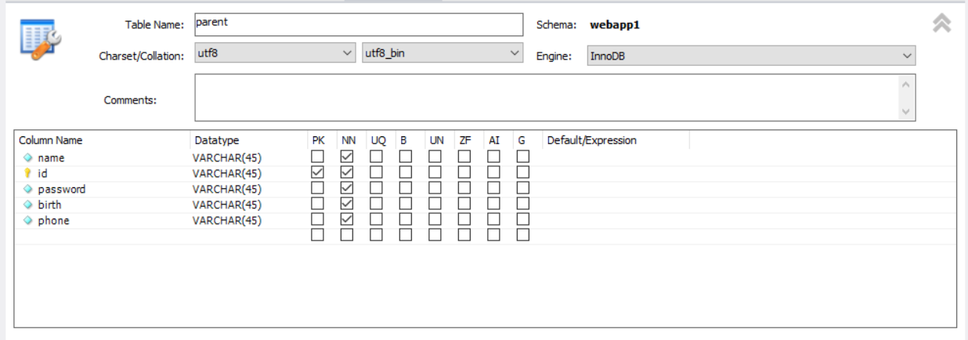
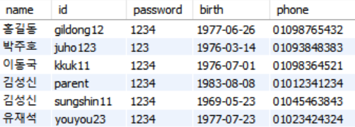
웹 응용 설계-DB
<parent Table>
-보호자 정보를 저장하는
Table
PAGE
3
POWER POINT PRESENTATION

Slide 6
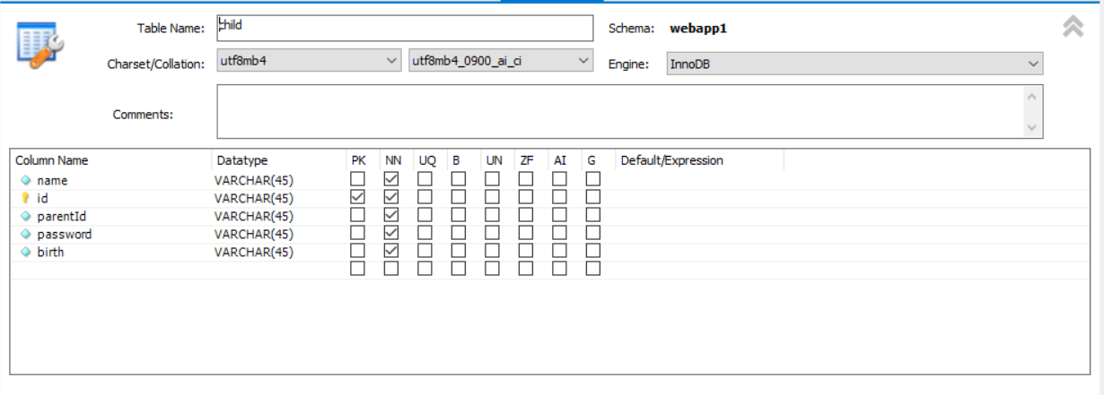
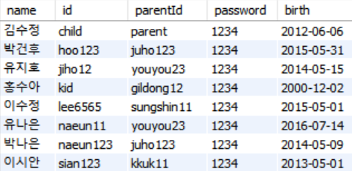
웹 응용 설계-DB
<child Table>
-아이 정보를 저장하는
Table,
‘parentId’를 foreign Key로 사용한다.
PAGE
3
POWER POINT PRESENTATION

Slide 7
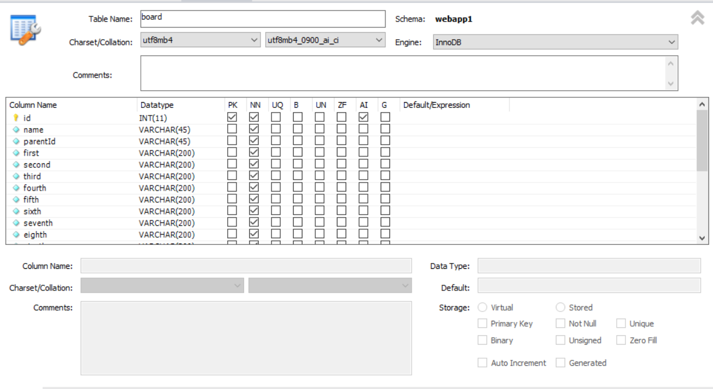
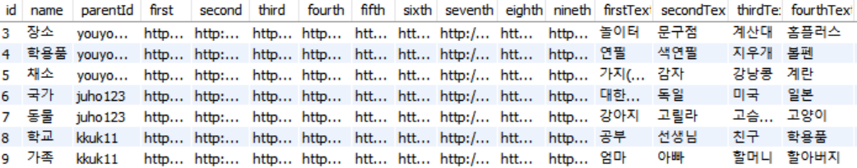
웹 응용 설계-DB
<board Table>
-사용자가 만든 보드판을
저장하는 Table,
‘parentId’ 를 foreign Key로 사용한다.
PAGE
3
POWER POINT PRESENTATION

Slide 8
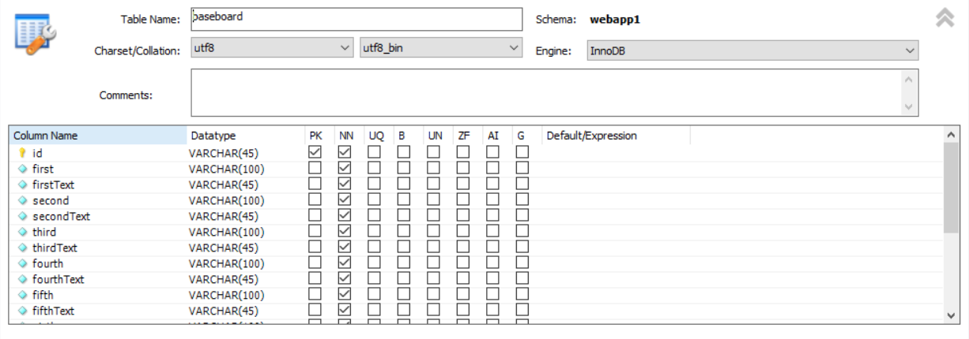
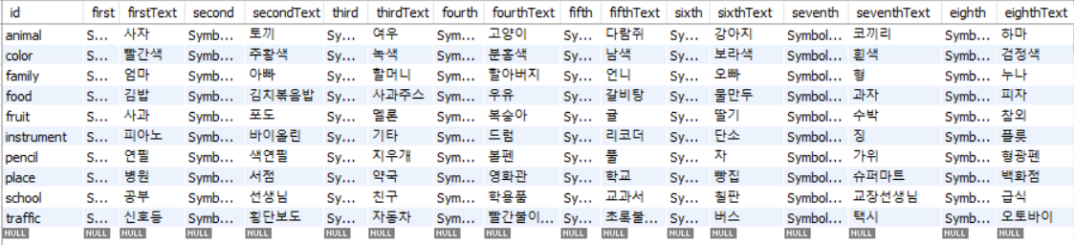
웹 응용 설계-DB
<baseboard Table>
-보드판 만들기의 기본판 선택 시 이 테이블에 저장된 정보가 불려온다.
PAGE
3
POWER POINT PRESENTATION

Slide 9
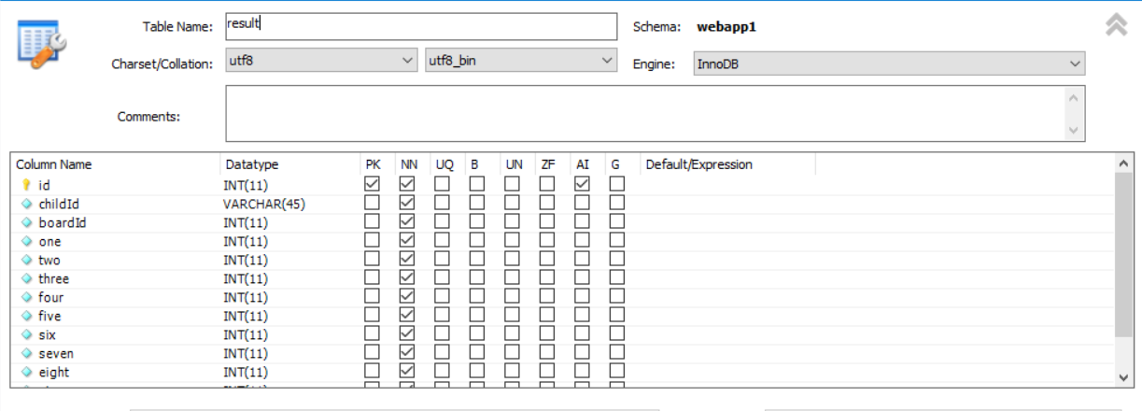
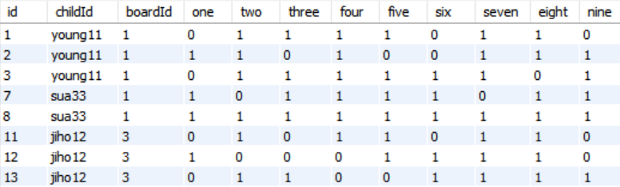
웹 응용 설계-DB
<result Table>
-아이가 게임한 결과를 저장하는 Table,
‘childId’ 와 ‘boardId’를 foreign Key로 사용한다.
정답을 맞추면 1 틀리면 0으로 저장된다.
PAGE
3
POWER POINT PRESENTATION

Slide 10
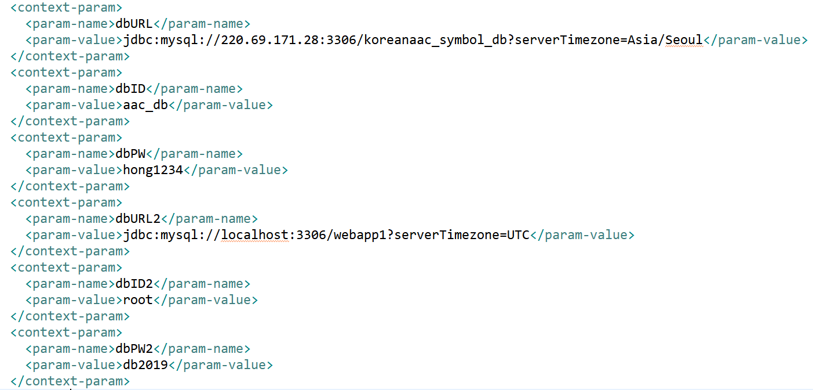
웹 응용 설계-DB Connection
<web.xml>
-교수님께서 제공해주신
심볼 DB와 직접 생성한 DB를 사용하기 위해 작성.
PAGE
3
POWER POINT PRESENTATION

Slide 11
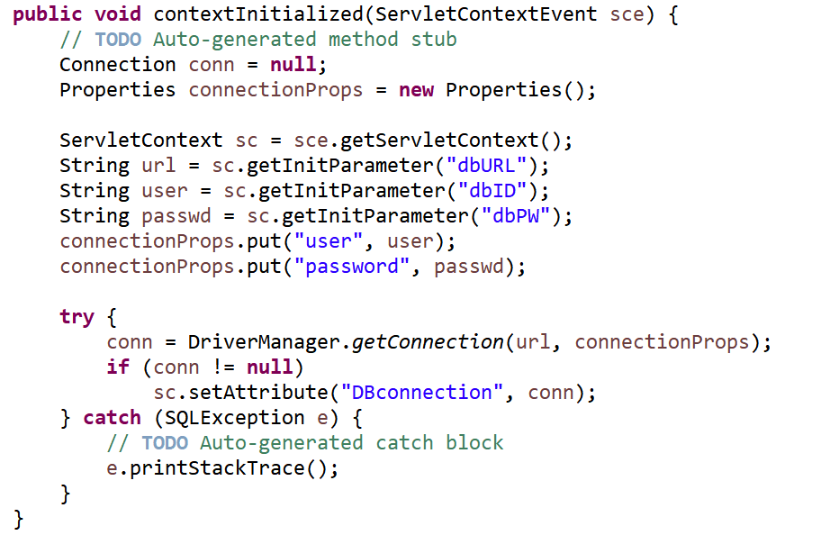
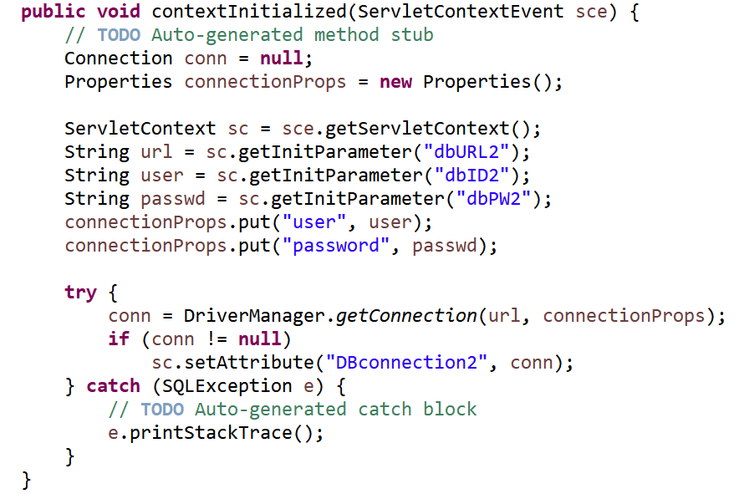
웹 응용 설계-DB Connection
<DBConnection.java>
<DBConnection2.java>
PAGE
3
POWER POINT PRESENTATION

Slide 12
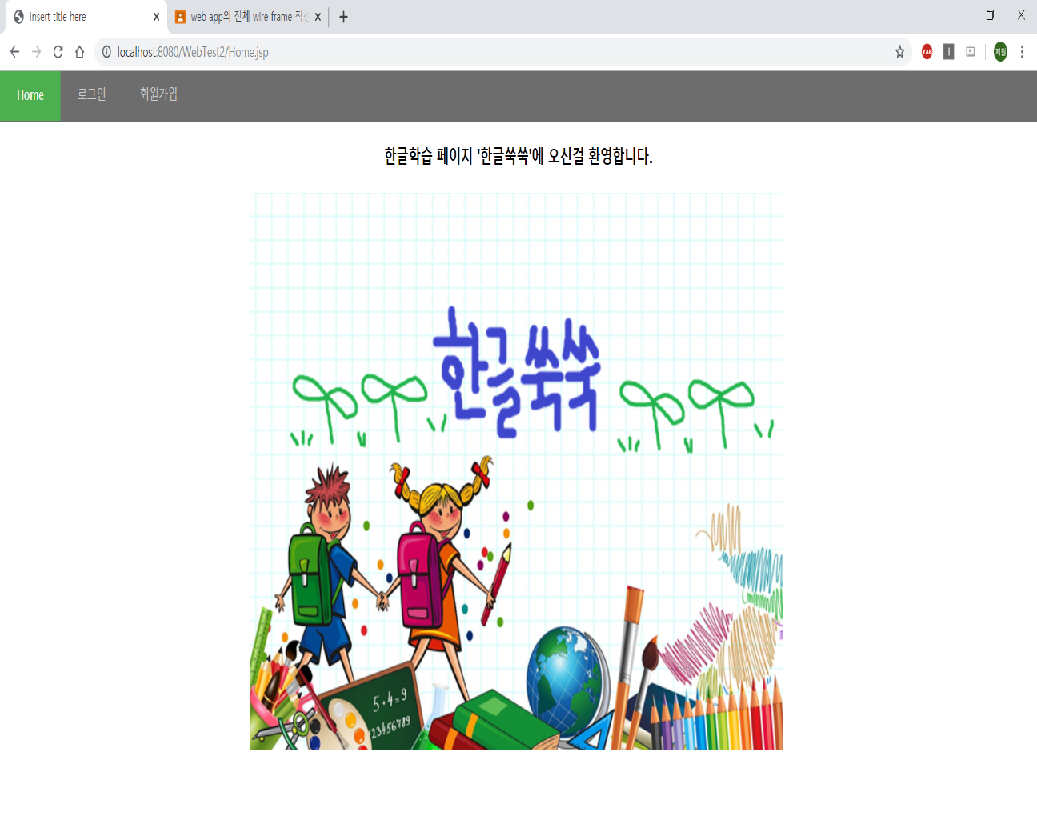
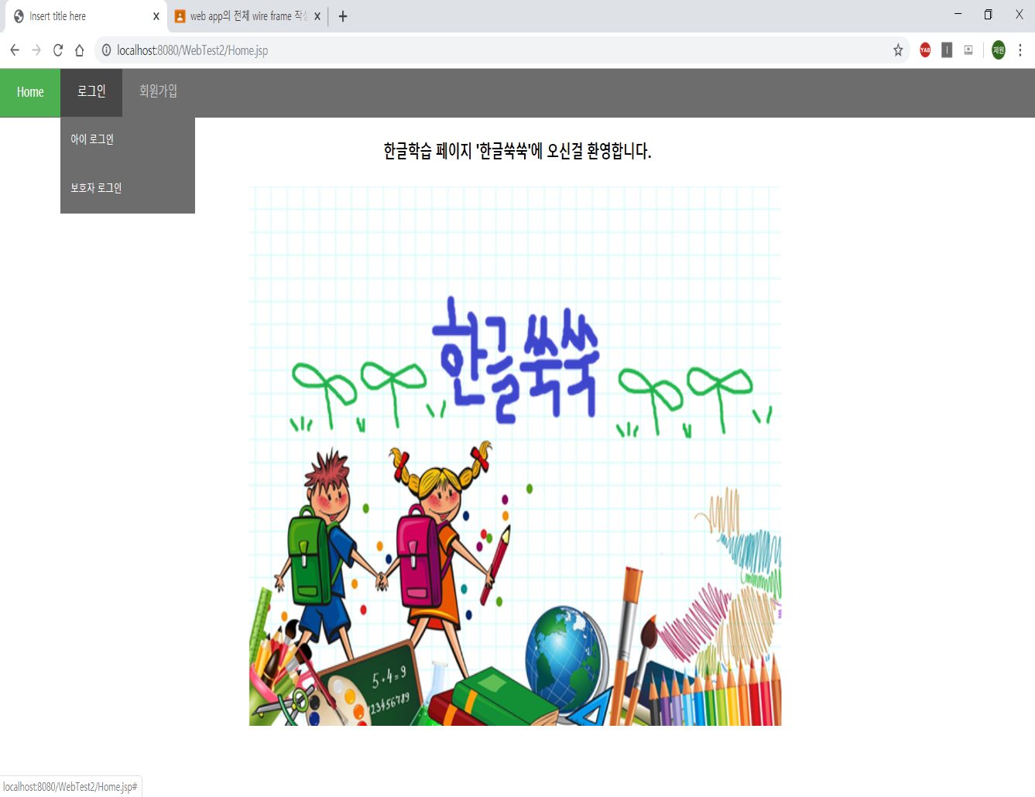
사용자 시나리오-Home화면
<로그인 전 home>
PAGE
8
POWER POINT PRESENTATION

Slide 13
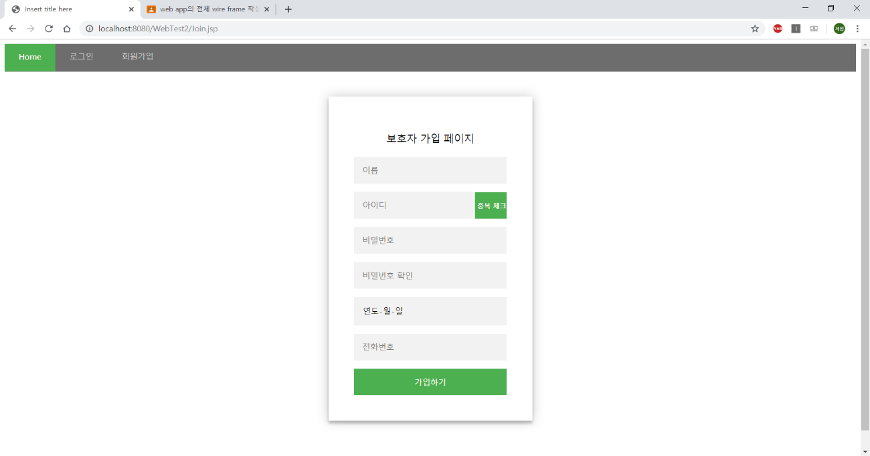
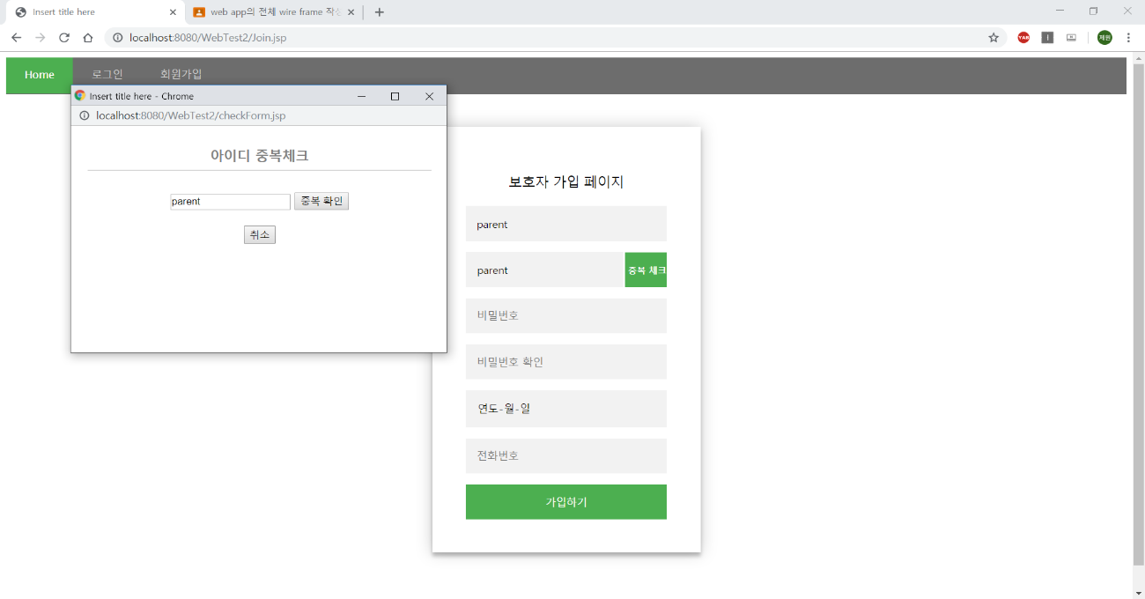
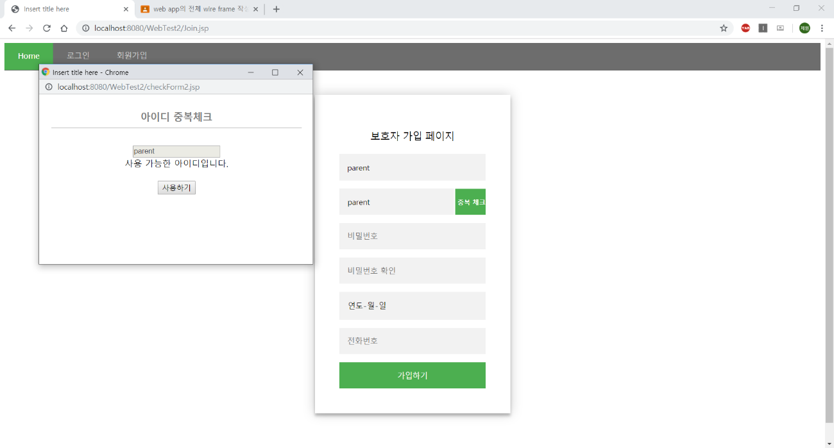
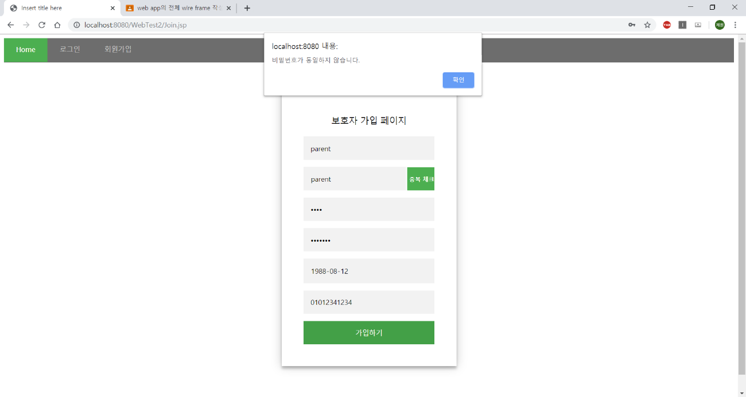
사용자시나리오-회원가입
<아이디 중복체크>
PAGE
8
<아이디 중복체크>
<비밀번호 확인>
POWER POINT PRESENTATION

Slide 14
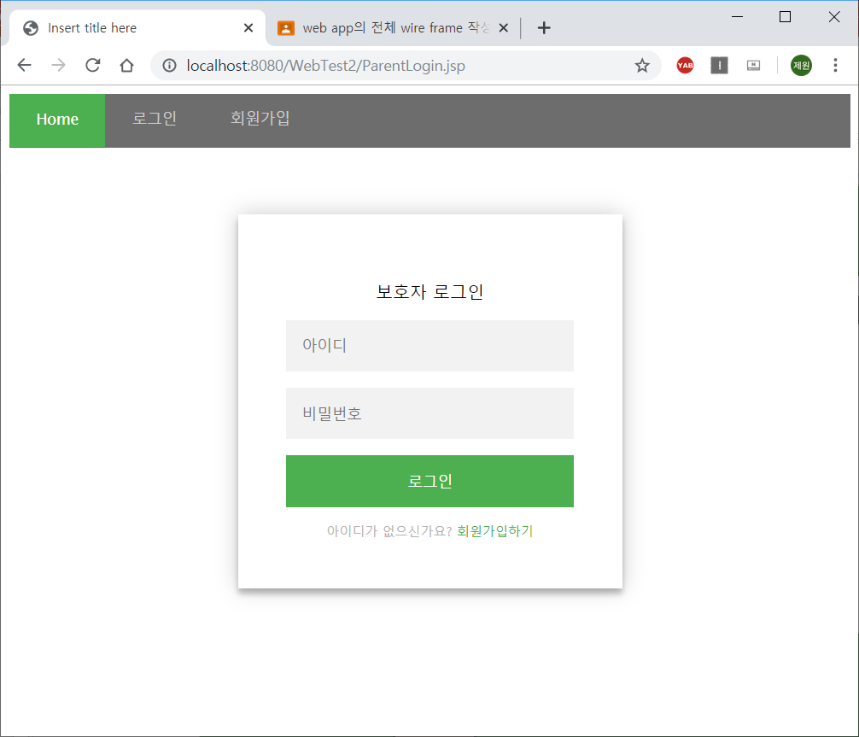
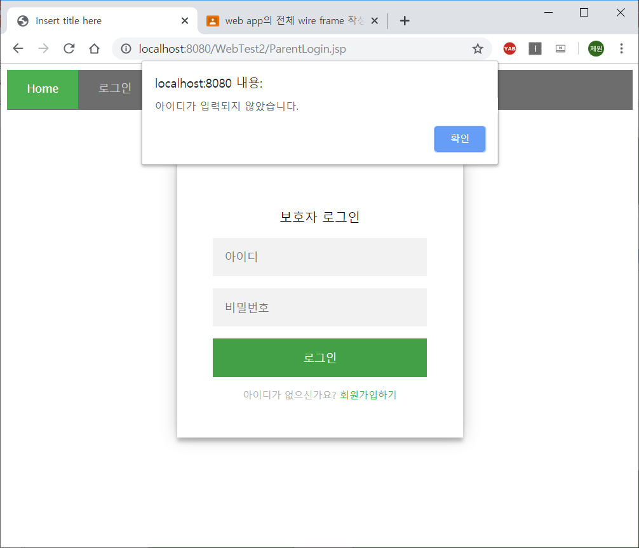
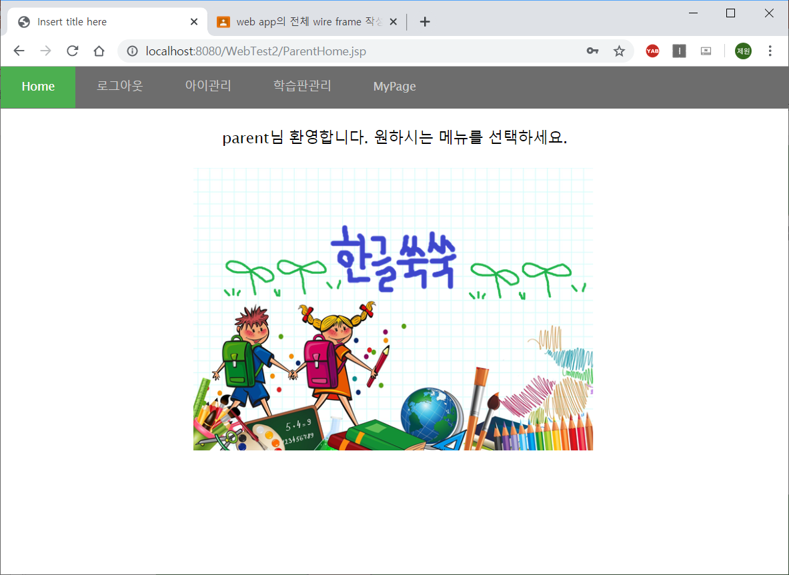
사용자시나리오-보호자 로그인
<보호자 로그인>
<로그인 후 home화면>
PAGE
8
POWER POINT PRESENTATION

Slide 15
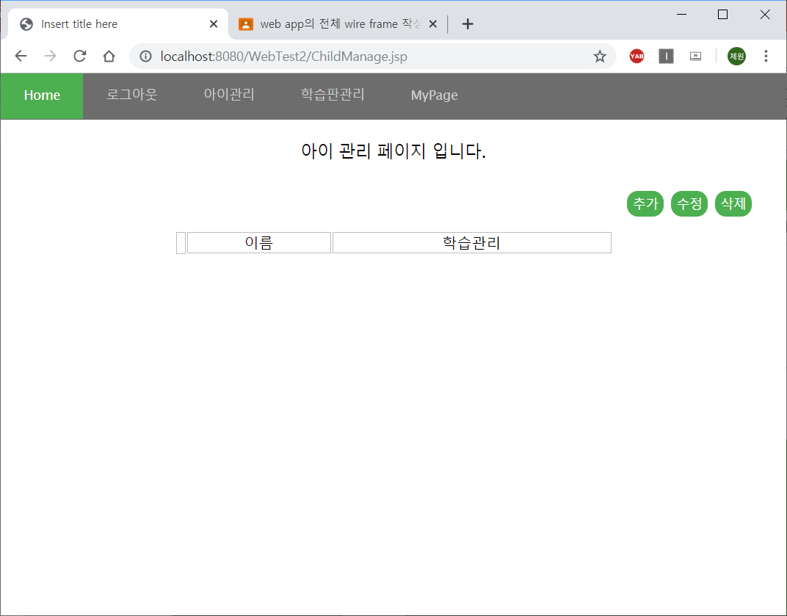
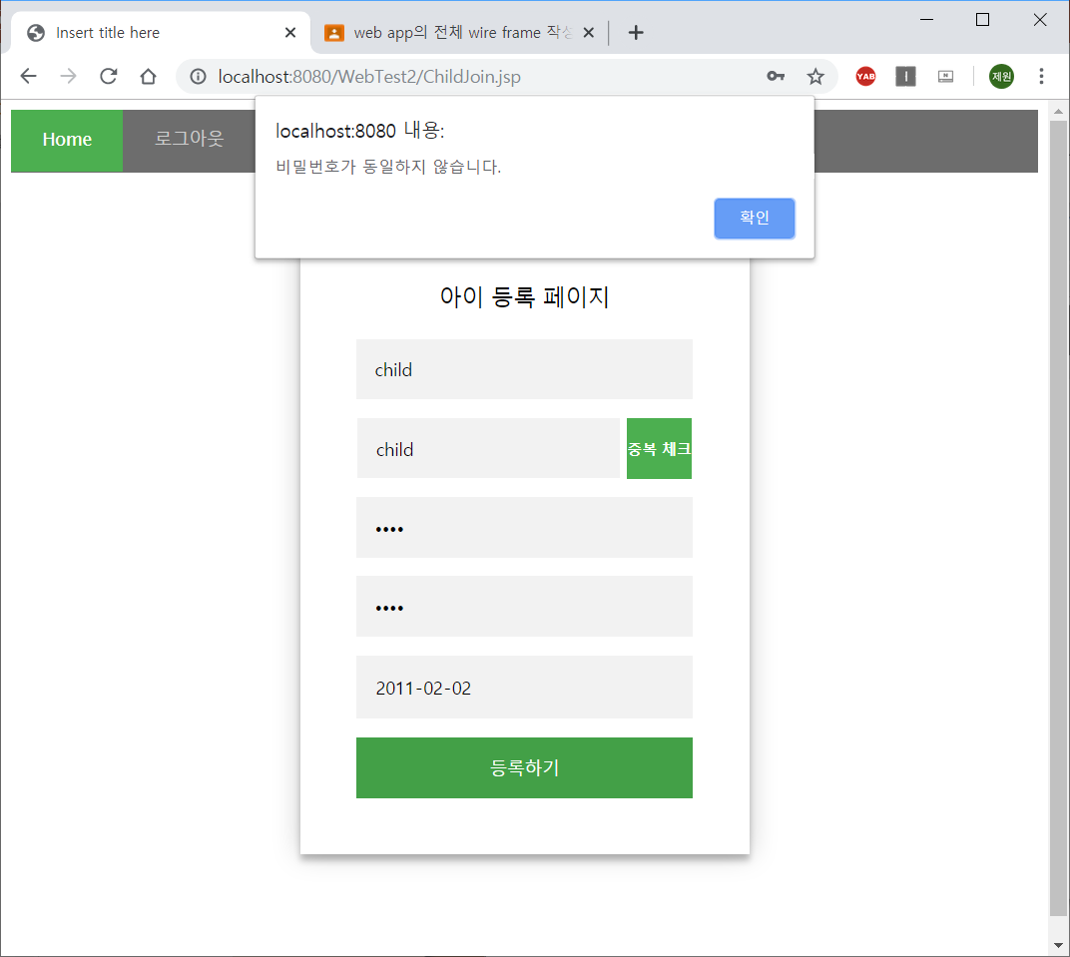
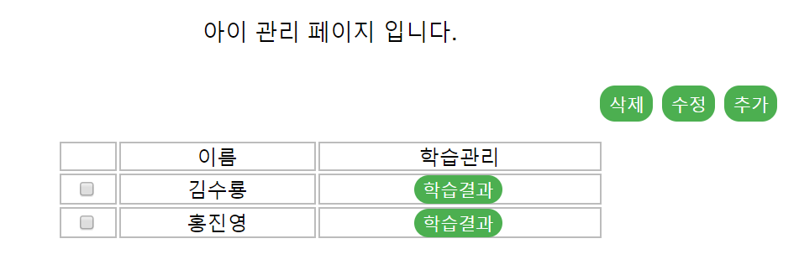
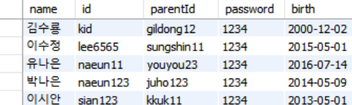
사용자 시나리오-아이관리
PAGE
8
<등록 후 DB-child Table>
POWER POINT PRESENTATION

Slide 16
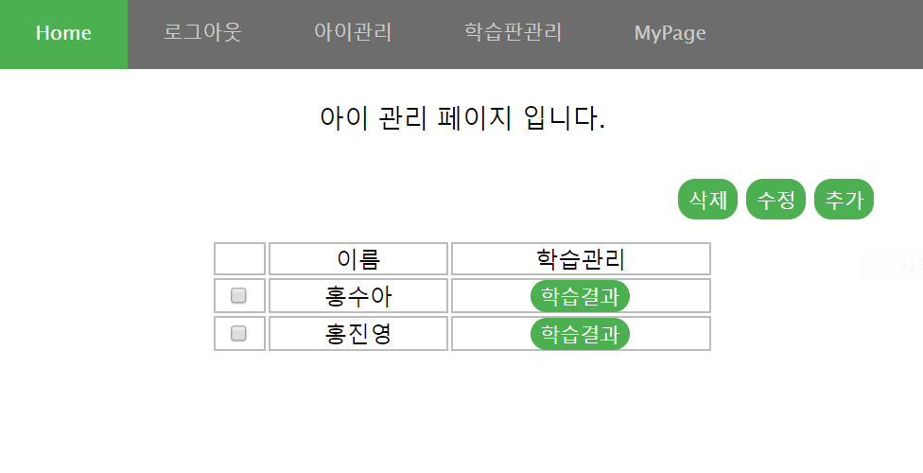
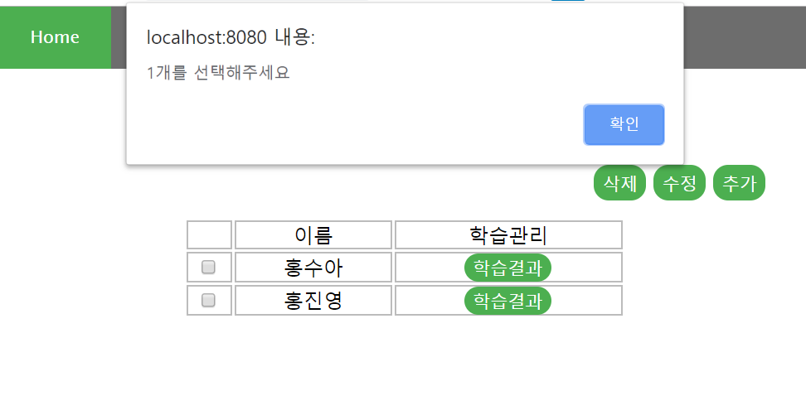
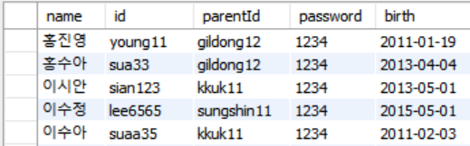
사용자시나리오-아이관리
<수정 전 DB-child Table>
PAGE
8
POWER POINT PRESENTATION

Slide 17
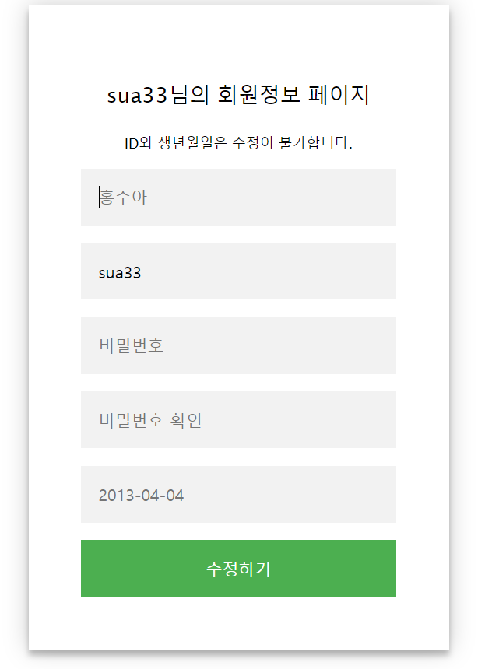
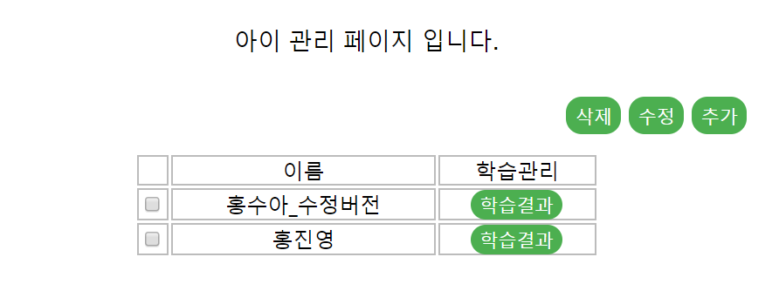
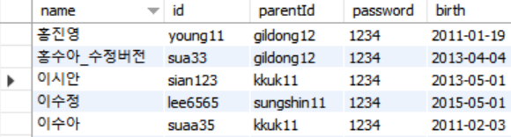
사용자시나리오-아이관리
<수정 후 DB-child Table>
PAGE
8
POWER POINT PRESENTATION

Slide 18
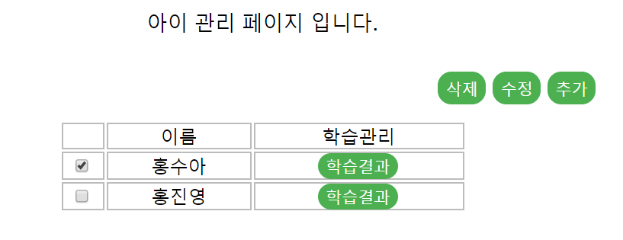
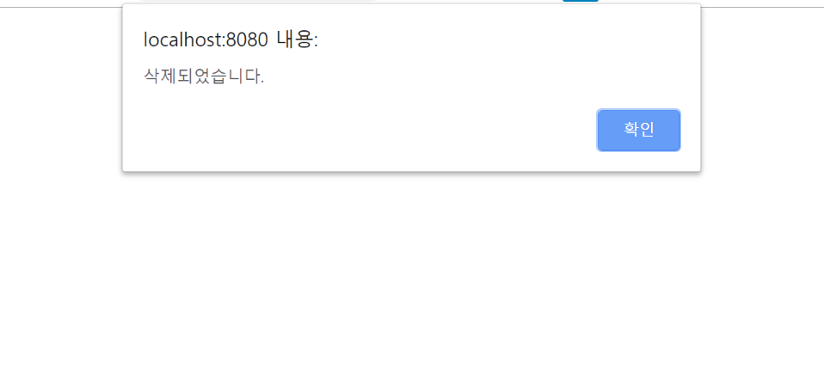
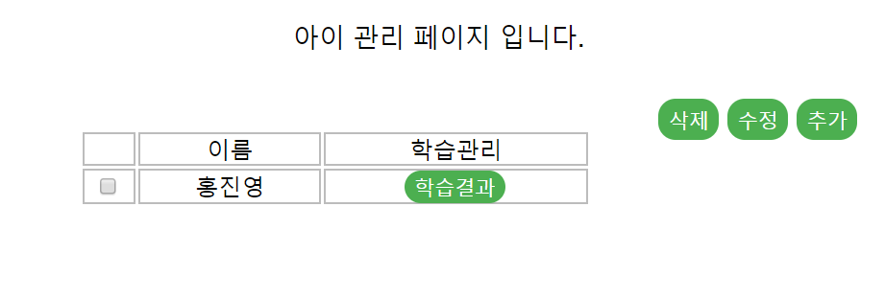
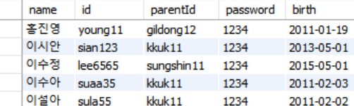
사용자시나리오-아이관리
<삭제 후 DB-child Table>
PAGE
8
POWER POINT PRESENTATION

Slide 19
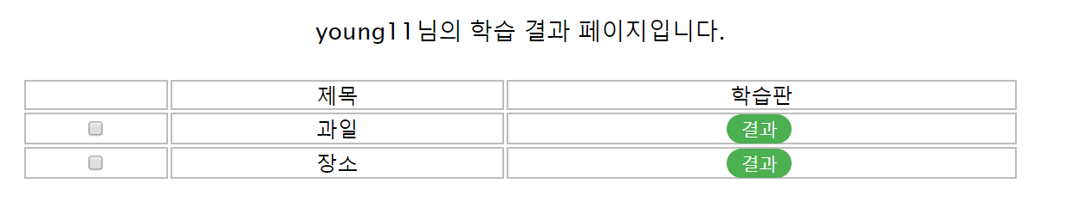
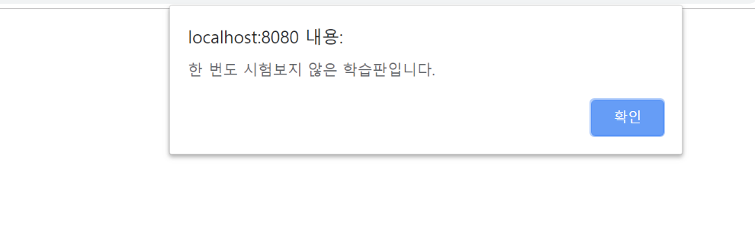
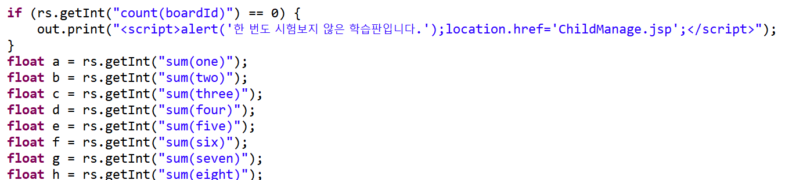
사용자시나리오-아이관리
<아이가 한번도 게임하지 않은 경우>
PAGE
8
POWER POINT PRESENTATION

Slide 20
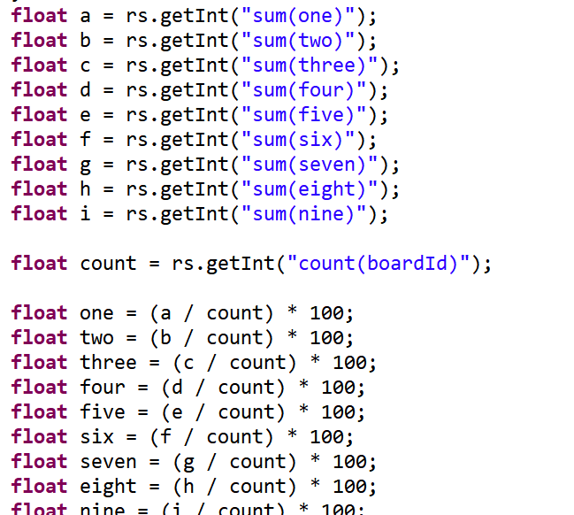
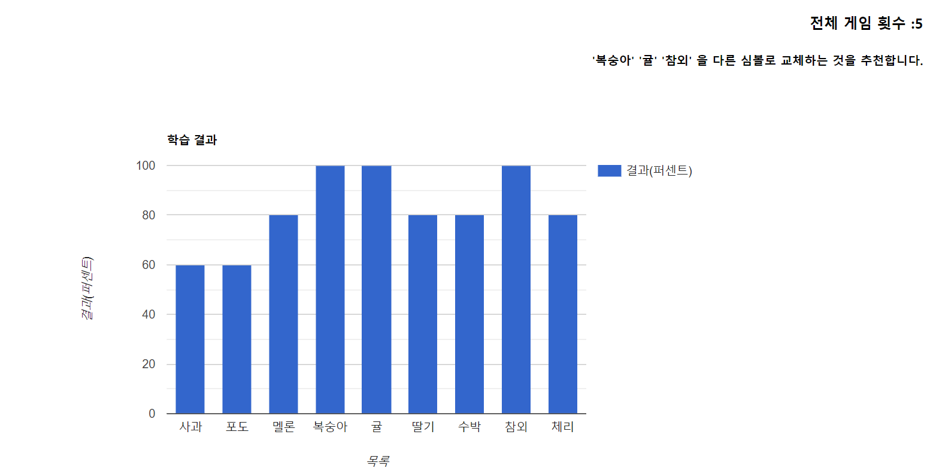
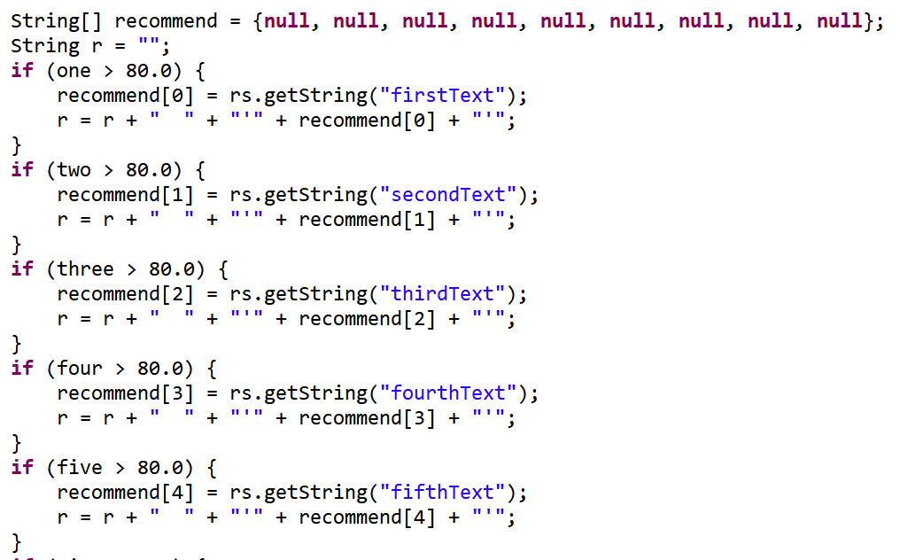
사용자시나리오-아이관리
<게임 결과가 있는 학습판의 경우>
PAGE
8
POWER POINT PRESENTATION

Slide 21
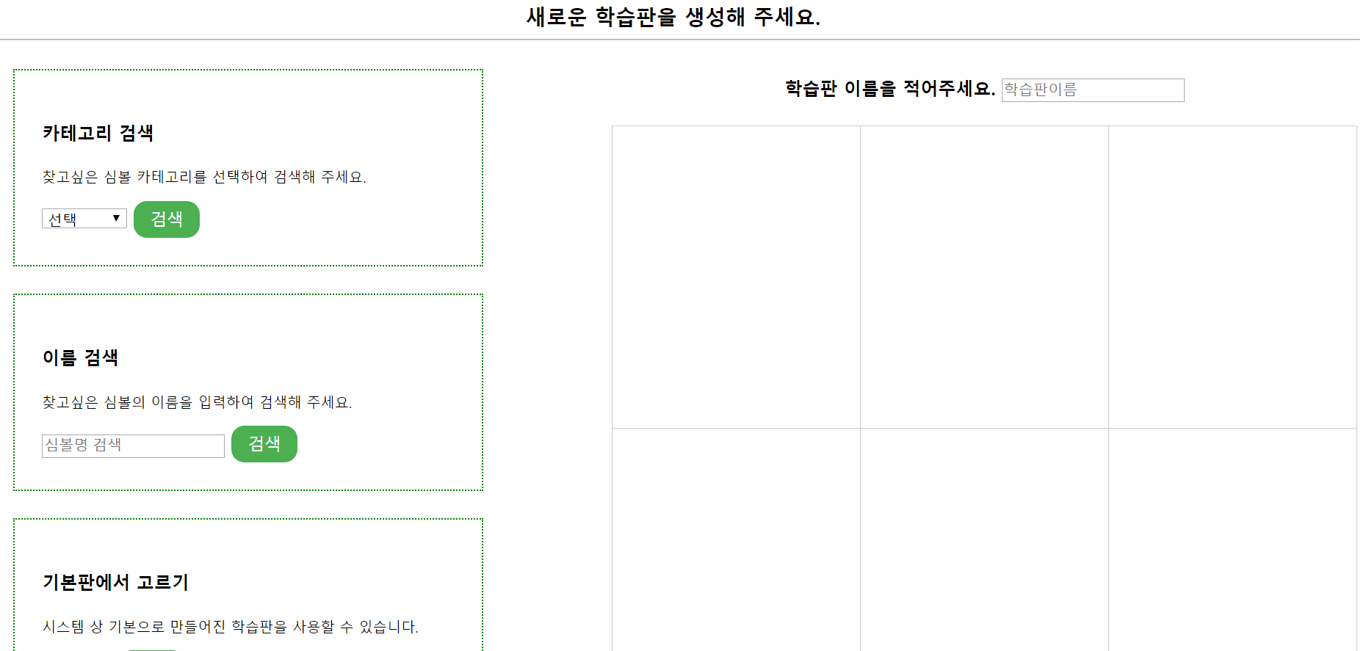
사용자시나리오-학습판관리-만들기
PAGE
8
POWER POINT PRESENTATION

Slide 22
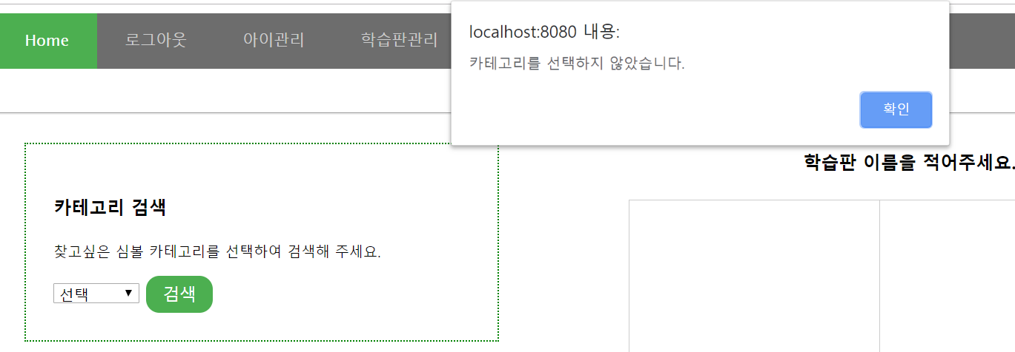
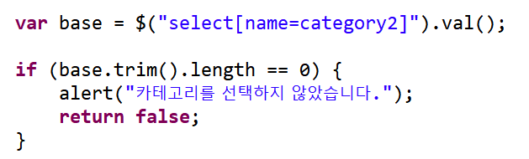
사용자시나리오-학습판관리-검색
<카테고리를 선택하지 않고
검색버튼 누른 경우>
PAGE
8
POWER POINT PRESENTATION

Slide 23
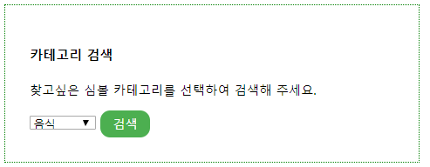
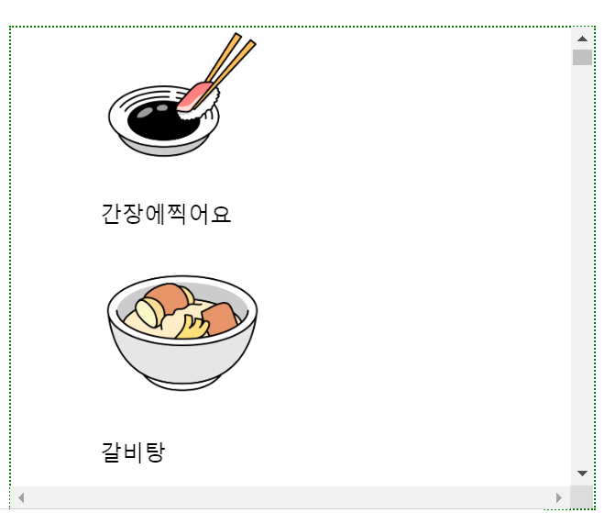
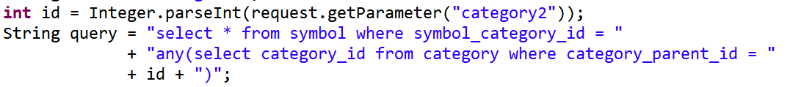
사용자시나리오-학습판관리-검색
<카테고리 ‘음식’을 선택한 경우>
PAGE
8
POWER POINT PRESENTATION

Slide 24
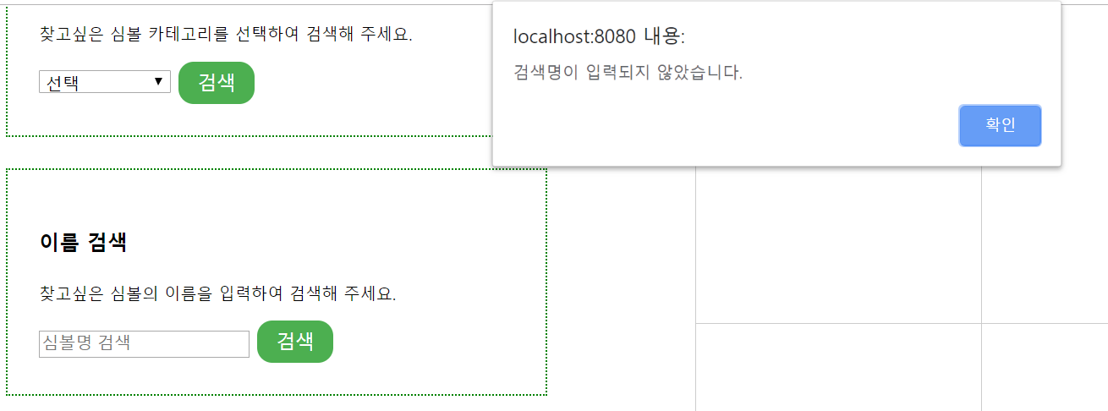
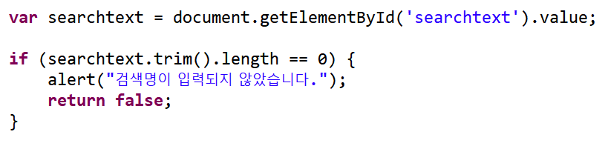
사용자시나리오-학습판관리-검색
<심볼이름을 입력하지 않고
검색버튼 누른 경우>
PAGE
8
POWER POINT PRESENTATION

Slide 25


사용자시나리오-학습판관리-검색
<이름검색에서 ‘밥’을 검색한 경우>
PAGE
8
POWER POINT PRESENTATION

Slide 26


사용자시나리오-학습판관리-검색
<기본판을 선택하지 않고
검색버튼 누른 경우>
PAGE
8
POWER POINT PRESENTATION

Slide 27


사용자시나리오-학습판관리-검색
<기본판에서 ‘장소’를 검색한 경우>
PAGE
8
POWER POINT PRESENTATION

Slide 28


사용자시나리오-학습판관리-저장
<학습판 사진을 전부 입력하지 않고 저장을 누른 경우>
<학습판 이름을 입력하지 않고 저장을 누른 경우>
PAGE
8
POWER POINT PRESENTATION

Slide 29


사용자시나리오-학습판관리-저장
<학습판 사진을 전부 입력하지 않고 저장을 누른 경우>
PAGE
8
POWER POINT PRESENTATION

Slide 30




사용자시나리오-학습판관리
확대
<반응형으로 구현한 ‘학습판 관리’ 페이지>
PAGE
8
POWER POINT PRESENTATION

Slide 31



사용자시나리오-학습판관리-저장
<학습판 리스트에서 ‘운동’ 학습판 누른 경우>
PAGE
8
POWER POINT PRESENTATION

Slide 32


사용자시나리오-Mypage
PAGE
8
POWER POINT PRESENTATION

Slide 33



사용자시나리오 -아이로그인
PAGE
8
POWER POINT PRESENTATION

Slide 34


사용자시나리오 -학습하기
<학습하기에서 ‘과일’ 학습판 누른 경우>
PAGE
8
POWER POINT PRESENTATION

Slide 35




랜덤으로 정렬된 배열에 선택할 한글문제가 여러 개면 안되므로 제외하고 출력되도록 설정한다.
사용자시나리오 –게임 랜덤구현
사용자가 게임하기를 클릭한 보드 판을 가져온다.
<ChooseKorean.jsp>
Board에 저장된 이미지와 text를 배열에 저장한다. 배열을 랜덤으로 정렬해준다.
PAGE
8
<ChooseKorean.jsp>
<ChooseKorean.jsp>
POWER POINT PRESENTATION

Slide 36



사용자시나리오 -게임_한글맞추기
<문제를 덜 푼 경우>
PAGE
8
POWER POINT PRESENTATION

Slide 37

사용자시나리오 -게임_그림맞추기
PAGE
8
POWER POINT PRESENTATION

Slide 38

사용자시나리오 -게임_선긋기
PAGE
8
POWER POINT PRESENTATION

Slide 39



사용자시나리오 -게임_채점
가져온 이미지와 Text가 맞는지 비교 후 맞으면 1 틀리면 0으로 설정
<testResult.jsp>
게임결과의 0 또는 1의 값을 result table에 저장한다.
학습 결과 페이지에서 이용하기 위함이다.
<DBUtil.java>
앞에서 구한 0 또는 1의 결과를 더해 5가지의 범위로 결과를 나타냄.
PAGE
8
<testResult.jsp>
POWER POINT PRESENTATION

Slide 40

웹 응용 구현 및 데모-동영상
PAGE
3
POWER POINT PRESENTATION

Slide 41
프로젝트 수행 후 소감
1. 팀원 개인별 소회
초기 기획단계의 주제 선정부터 어려움이 있었지만 기획한대로 구현에 성공해 알찬 학기를 보낸 것 같다. 웹 사이트는 html과 javascript의 기본적인 조작만 해봤었는데 html, javascript, mysql, java등 지금까지 배워온 언어들을 사용하면서 하나의 웹 어플리케이션 구현을 성공하니 뿌듯하다. – 신지원 –
데이터베이스 연결의 어려움도 있었지만 내가 쓴 쿼리 문 대로 데이터베이스에 정보가 입력되고, 수정, 삭제된다는 점이 재밌었다. 기획하면서 게임 구현과 게임 결과 채점이나 저장의 부분에 대해서는 걱정이 많았었다. 하지만 모르는 부분은 좀 더 찾아보고 공부하며 구현에 성공해 성취감을 느꼈다. – 정제원-
2. 향후 해야 할 일
학습판 크기 변경 기능 추가
사용자가 원하는 심볼이 없는 경우 심볼 추가 기능
PAGE
8
POWER POINT PRESENTATION

Slide 42
팀원 별 설계 및 구현 역할
신지원
-DB: DB설계, DB연결
-학습판: 드래그앤드롭, 카테고리 검색,
심볼명 검색
-게임: 한글맞추기, 그림맞추기, 선긋기
-아이관리: 아이추가, 아이정보 삭제,
아이정보 수정
정제원
-디자인: 웹 디자인, 반응형
-학습판: 기본판 검색, 학습판 관리
-학습판 조회 및 삭제
-게임: 게임 별 결과 정산, 게임 결과 통계,
학습결과
-보호자 정보 수정
PAGE
8
POWER POINT PRESENTATION

Slide 43
감사합니다
PAGE
10
POWER POINT PRESENTATION

